Slide 1
লাল গোলাপ শুভেচ্ছা

Slide 2
শ্রেণি নবম
বিষয়ঃ বিজ্ঞান
পাঠ-9.3.1
সময় ৫০ মিনিট
তারিখ-১1/০৩/২০২০
পরিচিতি
মোঃ জাহাঙ্গীর আলম
সহকারি শিক্ষক
পাঁচগাও আদর্শ উচ্চ বিদ্যালয়
বিজয়নগর,ব্রাহ্মণবাড়িয়া
মোবাইল নং ০১৭৪৫০৩৬০৮০
আইডি নং ৮৪৬
ইমেইল - mdzalam1980@gmail.com

Slide 3
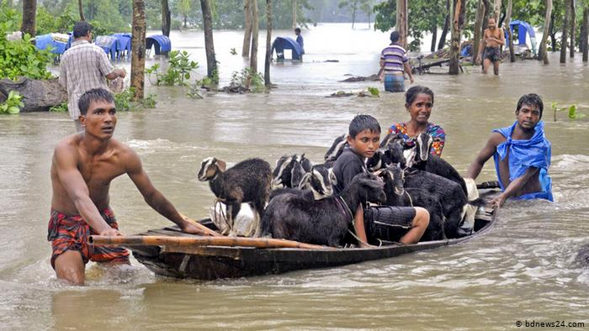
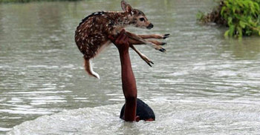
বন্যা কবলিত মানুষের জীবন যাত্রা

Slide 4
বন্যা

Slide 5
শিখনফল
১। বন্যা কী বলতে পারবে।
২। বন্যার কারণ ব্যাখ্যা করতে পারবে।
৩। বন্যা প্রতিরোধ,মোকাবিলার কৌশল ও করণীয় ব্যাখ্যা করতে পারবে।

Slide 6
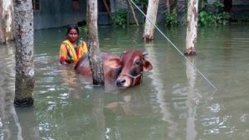
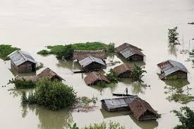
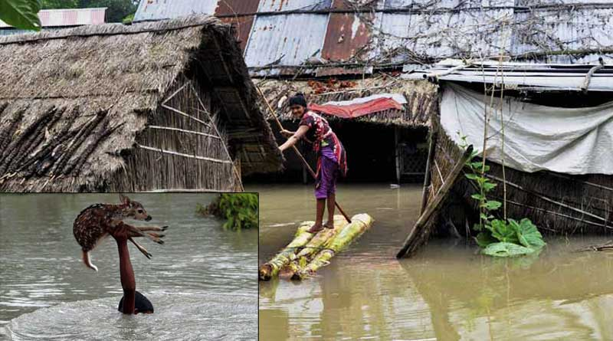
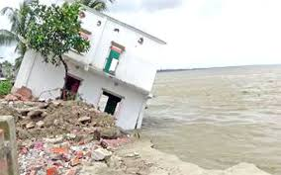

Slide 7
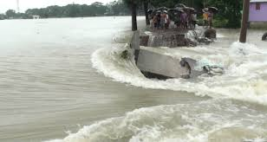
বাংলাদেশে এ পর্যন্ত সংঘঠিত বন্যার সাল
১৯৭৪
বন্যা
১৯৭৪
১৯৮৭
১৯৮৮
১৯৯০
১৯৯৫
২০০৪
১৯৮৭
২০০৪
বন্যা
১৯৮৮

Slide 8
একক কাজ
১। কত সালের বন্যায় বাংলাদেশর দুর্ভিক্ষের কারণ হয়েছিল?
২। বাংলাদেশের বন্যার অন্যতম প্রধান কারণ কি?

Slide 9
বন্যার কারণ
১। নদ-নদীর পানি ধারণ ক্ষমতা কমে যাওয়া।
২। মৌসুমি বায়ুর প্রভাবে বঙ্গোপসাগরে সৃষ্ট জোয়ার।
৩। বেশির ভাগ জায়গা সমতল হওয়ায় পানি নদীতে পড়েনা।
৪। সাম্প্রতিক কালে ঘূর্ণিঝড় আইলা ও সিডরের প্রভাবে সৃষ্ট বন্যা।

Slide 10
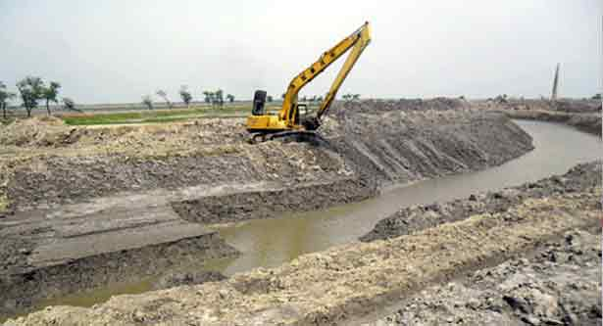
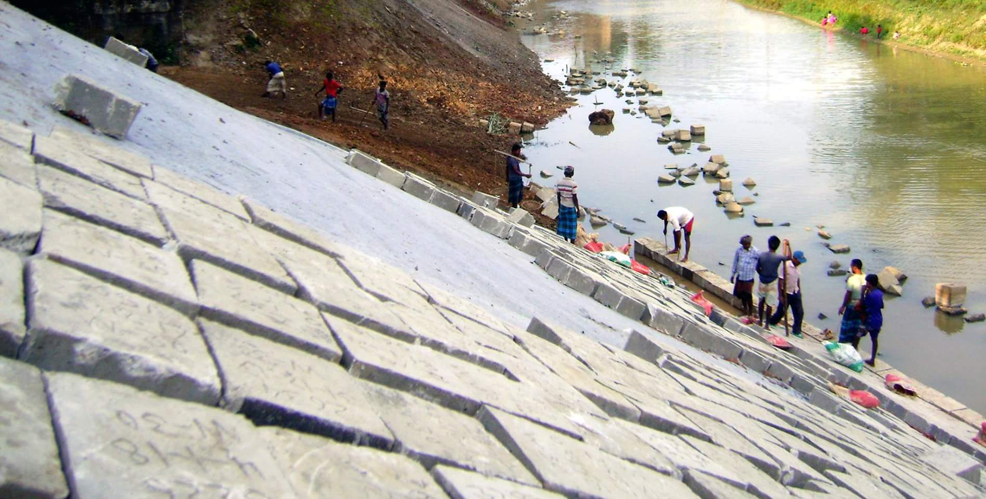
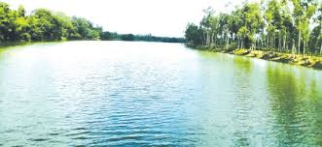
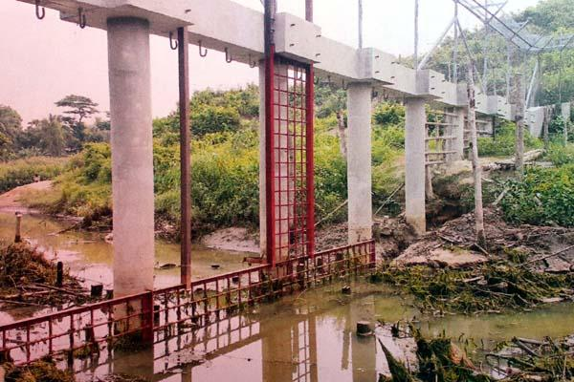
নদীর খনন
নদীর পাড়ে পাথর লাগানো
নদীর পাড়ে গাছ লাগিয়ে
স্লুইস গেইট

Slide 11
দলীয় কাজ
ভয়াবহ বন্যায় বাংলাদেশের অর্থনৈতিক ক্ষতিকর দিকগুলো লিখ ।

Slide 12
মূল্যায়ন
নদীর পানি ধারণক্ষমতা বাড়ানোর জন্য কি করা প্রয়োজন ?
বন্যা নিয়ন্ত্রনের জন্য কি করতে হবে?

Slide 13
বাড়ির কাজ
বাংলাদেশের বন্যার আর অন্যান্য কী কী কারণ আছে বলে তুমি মনে কর খাতায় লিখে আনবে।

Slide 14
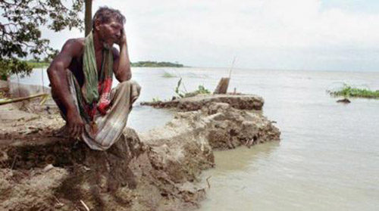
ধন্যবাদ
অবৈধ ভাবে নদী দখল করব না। দেশের মানুষের দুঃখ বাড়াব না।

